Slide 1
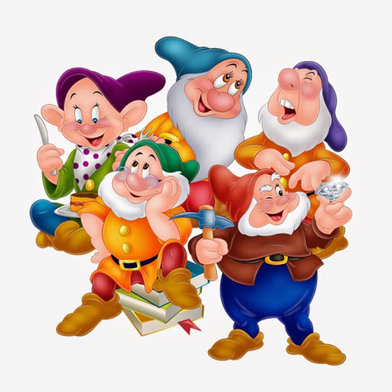
Daugavpils pilsētas 1.pirmsskola izglītības iestāde Grupa “Rūķīši”
2019./ 2020. m.g.
marts

Slide 2
Kultūras izpratnes un pašizpausmes mākslā joma: Izspēlē pašu izdomātu vai literārā darba sižetu.Vēro, klausās un iztelojas, rada un īsteno ideju daudzveidīgā mākslinieciskā darbībā.
Valodu joma. Piedalās sarunā,nepārtrauc runātāju. Atškir un nosauc skaņas vārdos.
Sociālā un pilsoniskā joma: Sadarbojoties īsteno kopīgu uzdevumu un vienojas par kopīgu mērķi.
Tehnoloģiju joma: Savieno detaļas un iegūst sev vēlamo konstrukcijas formu no piedāvātajiem vai paša izvēlētajiem materiāliem; pin pīnīti no 3 pavedieniem.
Dabaszinātņu joma: Novēro debess ķermeņus, stāsta par novēroto.
Matemātikas joma: Izzina ģeometriskās figūras, to skaitā telpiskus ķermeņus raksturo to formu, saista ar atpazīstamiem objektiem, vēro tos no cita skatpunkta( no augšas, no sāniem).
Veselības un fiziskās aktivitātes joma: Ikdienā regulāri ievēro personīgo higiēnu.

Slide 3
Paskatieties kopā ar bērnu vienu vai vairākas mulfilmas par šo tēmu. Tad parunājiet par to, ko bērns uzzināja. Kādi ir jautājumi. Piedāvājiet bērnam uzzīmēt to, ko viņam patika vai tas, ko uzzināja jauns.
https://www.youtube.com/watch?v=lJ5kwx4O0NQ -география для маленьких –планета Земля
https://www.youtube.com/watch?v=9k0z5riQdys- уроки тетушки Совы
https://www.youtube.com/watch?v=Y0MBijM2IG0 путешествие по планете Земля
https://www.youtube.com/watch?v=JregxbnrxgE путешествие в космос

Slide 4
https://kosmokid.ru/ https://v-kosmose.com/kosmos-dlya-detei/ https://www.millionairekids.ru/cosmos-zanyatie-dlya-detey
Papildināt zināšanas par kosmosu

Slide 5
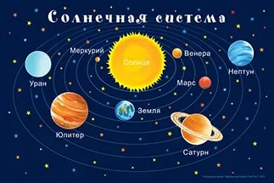
Saules sistēma

Slide 6
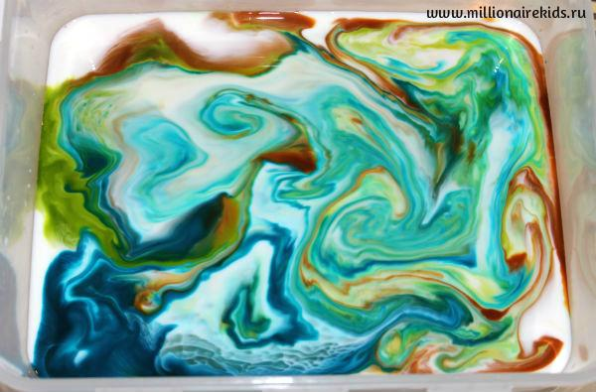
Eksperimenti ihttps://www.youtube.com/watch?time_continue=46&v=o92QMX1PRd8&feature=emb_logo https://www.youtube.com/watch?time_continue=6&v=Rh05HCBPP9M&feature=emb_logo

Slide 7
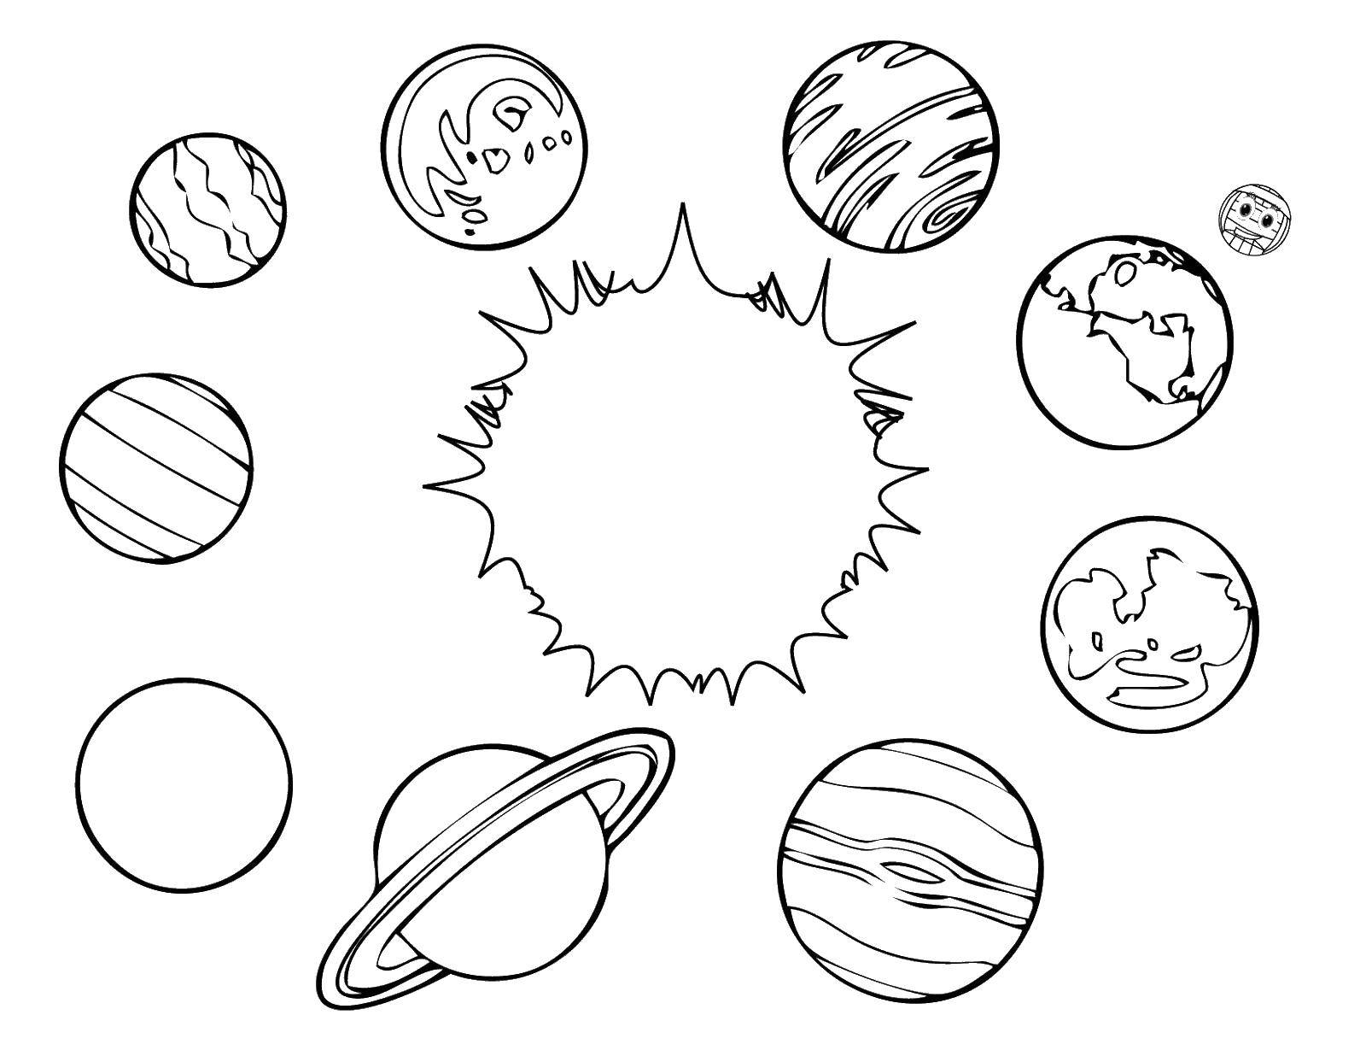
Krāso un uzraksti planētu nosaukumu

Slide 8
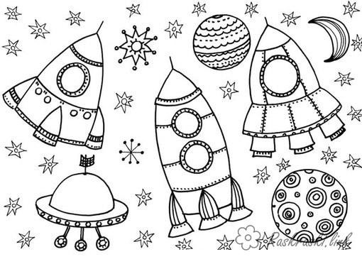
izkrāso

Slide 10
Paldies par uzmanību!

